Slide 1
جامعة البصرة كلية الزراعة علوم التربة
مادة الجيولوجي العملي / المرحلة الأولى
أستاذ المادة : م . م . صادق جعفر طالب

Slide 2
أنواع الصخور :
أولا : الصخور النارية
هي تلك الصخور التي تكونت نتیجة تصلب المادة المنصهرة، اما في أعماق سحيقة مكونة الصخور النارية الجوفية، أو عند أعماق ضحلة فتتكون الصخور تحت السطحية أو على سطح الأرض مباشرة فتتكون الصخور البركانية
الخصائص العامة للصخور الناریة :
1- توجد على هیئة كتل لها اشكال مختلفة 2 - لا تحوي على أحفایر. 3- بها الكثیر من الخامات المعدنیة .

Slide 3
الخصائص العامة للصخور الرسوبیة :
1- صخور هشة.
2 - تتكون على شكل طبقات .
3 - يمكن تواجد الأحافير.
4 - تتكون من حبيبات مستديرة او من بلورات معدنیة.
5 - تحوي كثیر من الخامات المعدنية.
6 - ألوان فاتحة

Slide 4
الجيولوجيا العملي المرحلة الاولى المحاضرة الثانية
المعادن الطبيعية
ما هو المعدن ؟
الجیولوجیین عرفوا المعدن " على أنه
كل مادة صلبة متجانسة تكونت بفعل عوامل طبيعية غیر عضویةوله تركيب كیمیائي محدد ونظام بلوري ممیز.
والصفات التي یجب أن تتوفر في المادة لكي تسمي معدن هي:
1- مادة صلبة : لذلك لا یعتبر الزئبق معدنا لأنه في حالة سائلة.
2 - متجانسة : جميع جزيئاته متشابهة في الخواص الكیمیائیة والفیزیائیة.
3 - تكون طبيعية : وهذا یعني أن المواد المصنعة كیمیائیا والتي تدخل الإنسان في تصنیعها لا تعتبر معادن.
4 - غیر عضوية : لا یدخل النشاط الحيواني أو النباتي في تكوین المعدن فاللؤلؤ والصدفة والكهرمان لا يصنفون ضمن المعادن.

Slide 5
5 - تركیب كیمیائي محدد : فالمعدن إما أن یكون عنصرا أو مركبا كیمیائیا ، ویعبر عن تركیبه الكیمیائي بقانون النسب الثابتة والمضاعفة فمثلا معدن الكوارتز یعبر عنه بقانون 2SiO بنسبة ذرة سلیكون إلى ذرتین أوكسجین ومعدن الهالايت يعبر عنه بقانون NaCI بنسبة ذرة واحدة من الكلور وهذه النسب ثابتة لا تتغیر مهما تغیر المكان الذي یوجد فیه الكوارتز أو الهالا یت، أما معدن الأولیفین فتركیبه الكیمیائي SiO4(MgFe)2 ولكن النسبة بین مجموع ذرات المغنیسیوم والحدید إلى عدد ذرات السلیكون والأكسجین نسبة ثابتة.
6 - بنیة بلوریة ممیزة : تتمیز كل المعادن سواء المركبة أو العنصریة بأن الذرات المكونة للمعدن تكون مرتبة ترتیب هندسي منتظم في الأبعاد الثلاثة . وهذا الترتیب ینعكس على شكل المعدن من الخارج مكونا السطوح التي تحد بالمعدن مكونا بلورة المعدن.

Slide 6
العناصر المكونة لمعظم المعادن والموجودة في القشرة الارضية تبلغ اكثر من 92 عنصر تتحد مجاميع منها لتكون المعدن
ويبلغ عدد المعادن في الطبيعة حوالي 2000 معدن والمعادن بدورها تدخل في تكوين الصخور في الطبيعة .
معظم المعادن متكونة من اتحاد عنصرين او اكثر .
ان اكثر من 99% من القشرة الارضية متكونة من 9 عناصر
هي O₂ و Si و Al و Fe و Ca و Na و K و Mg و Ti
وبقية العناصر تكون 1% من القشرة الارضية .

Slide 7
التصنيف الكيميائي للمعادن:
وتصنف المعادن في مجموعات أساسیة بحسب تركیبها الكیمیائي وخاصة الشق السالب لها كما یلي أ – المعادن العنصرية:
وهي المعادن التي تتكون من عنصر كیمیائي واحد . وقد تكون معادن عنصرية فلزیة مثل الذهب والفضة والبلاتین ، أو قد تكون عنصریة لا فلزیة مثل معادن الكبریت والألماس والجرافیت . وعموما المعادن العنصرية توجد في الطبيعة بكميات نادرة ، حیث یوجد اكثر من عشرین معدن عنصري . وتعتبر ذات أهمية اقتصادية كبيرة.

Slide 8
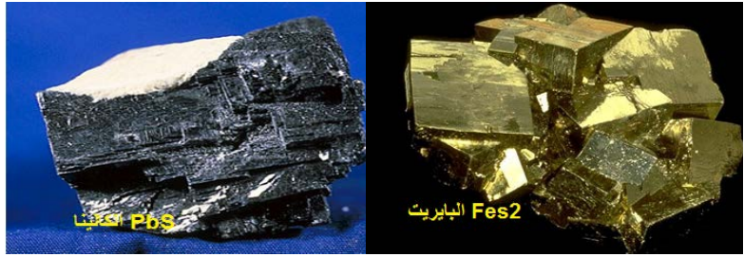
ب – المعادن المركبة وتشمل:
1 - معادن الكبریتیدات:
تتكون معادن هذه المجموعة من اتحاد فلز الكبریت حیث یكون الكبريت ((S هو الأنیون ( أو الشق الفلزي الحمضي ) وتعتبر معادن هذه المجموعة من أهم المجموعات المعدنیة إذ تضم أغلب الخامات المعدنیة ذات القیمة الاقتصادية . ومن أمثلة معادن الكبریتیدات معدن البیریت2S Fe ، الجالیناpbs ، . كالكوبیرایت CuFeS2، سلفالرايت (Zn S )

Slide 9
2 -معادن الهالیدات:
حیث تتكون معادن هذه المجموعة من أحد العناصر التالیة مثل الكلور ( (Cl، الفلور (F، بروم ((B،
یود ((I ، معدن الفلورایت. ( 2CaF)

Slide 10
